Slide 1
Муниципальное бюджетное дошкольное образовательное учреждение детский сад комбинированного вида № 21 посёлка Октябрьского муниципального образования Ленинградский район
ЛЕПБУК
Подготовила: воспитатель группы
компенсирующей направленности
«СОЛНЫШКО»
Богдан Марина Владимировна

Slide 2
Согласно новым требованиям и целям обучения, которые обозначены в ФГОС ДО, воспитателям детского сада необходимо искать и внедрять в практику своей работы новые интерактивные и более эффективные методические средства и приемы, которые способствуют повышению познавательной активности дошкольников.
К ним смело можно отнести лэпбук

Slide 3
Что такое «лэпбук»?
«Лэпбук» - это самодельная интерактивная тематическая папка с кармашками, окошками, дверками, подвижными деталями, вставками, в которой находится систематизированный материал

Slide 4
«Лэпбукинг» - американская технология. Термин «лэпбук» был впервые введен мамой и писательницей Тэмми Дюби, которая
использовала в домашнем обучении своих детей данное средство. Она назвала ее так, потому, что весь лэпбук умещается на коленях ребенка.
Он так и переводится «книга на коленях» (lap –колени, book- книга).

Slide 6
Татьяна Пироженко - автор познавательных книг для детей, автор популярного блога «Это интересно!».

Slide 7
Зачем воспитателю использовать лэпбук в работе?
Лэпбук помогает организовать информацию по изучаемой теме и лучше систематизировать материал, сделать его понятным и доступным каждому ребенку.

Slide 8
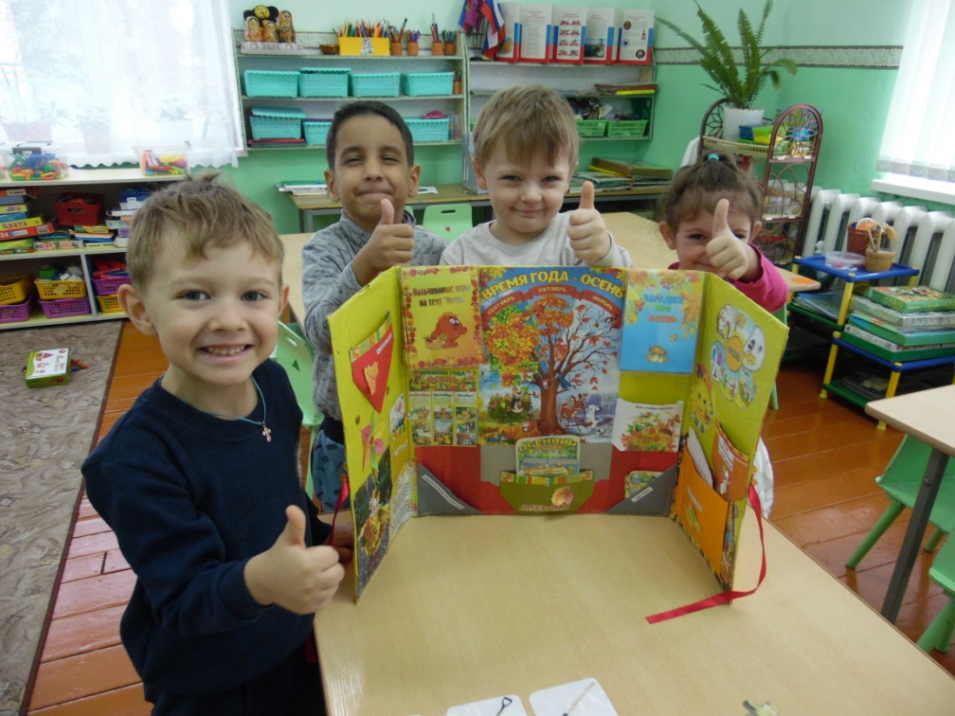
Из чего состоит лэпбук?
Лэпбук - это папка формата А3, А4, в которую вклеиваются кармашки, книжки-раскладушки,
окошки и другие детали с наглядной
информацией по теме лэпбука: от интересных
игр до лексики и большого количества
интересно поданной информации.

Slide 9
Преимущества использования лэпбуков:
ребенок самостоятельно ищет нужную информацию;
структурирует большой объем данных;
побуждается интерес к познавательному развитию;
взрослые включаются в совместную деятельность;
развивается креативность и творческое мышление;
это простой способ запоминания;
объединяет людей для увлекательного занятия.

Slide 10
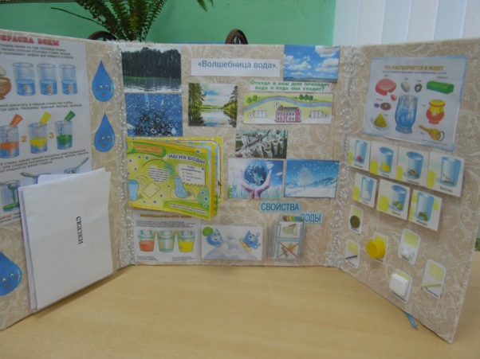
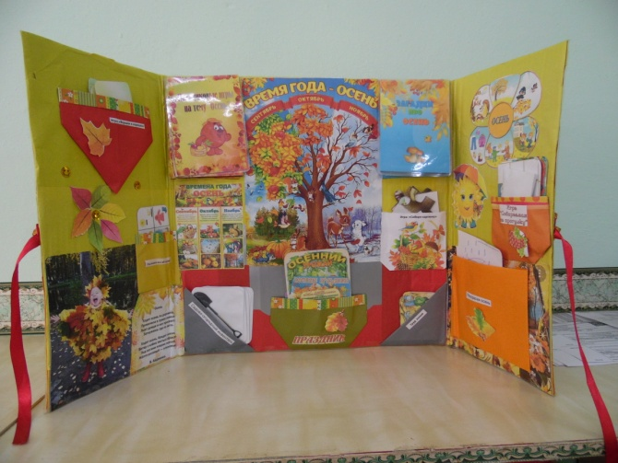
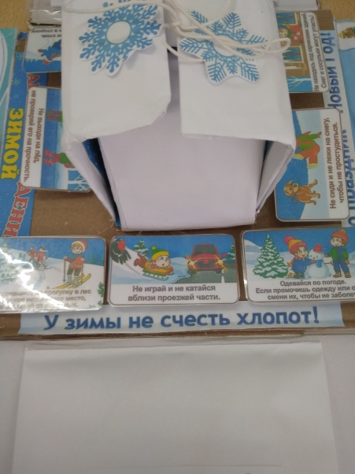
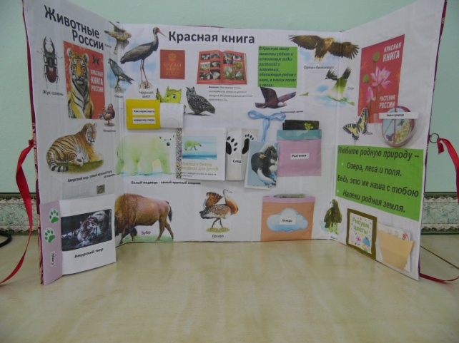
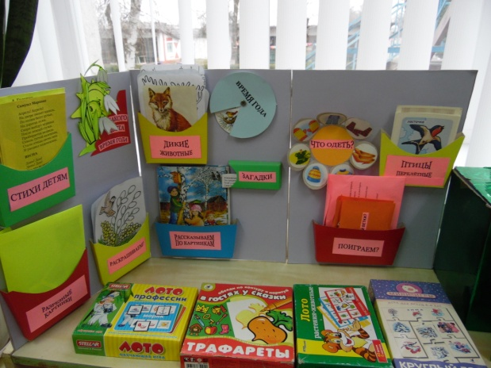
Разновидности лепбуков
Существуют разновидности тематических папок в зависимости от назначения: тематические, игровые, праздничные, автобиографические (отчет о каком-то важном событии в жизни ребенка: путешествии, дне рождения и т.д.)

Slide 11
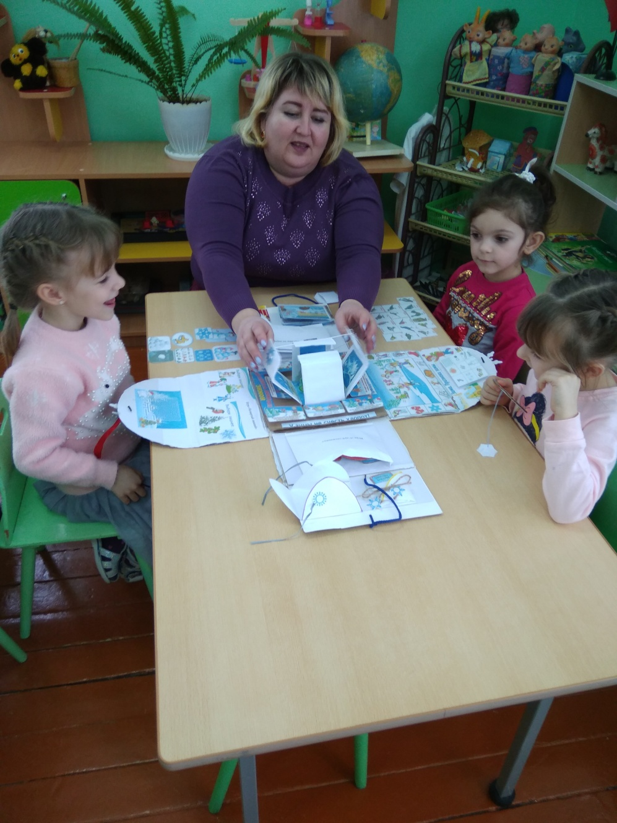
Праздничный лепбук «Зима»

Slide 12
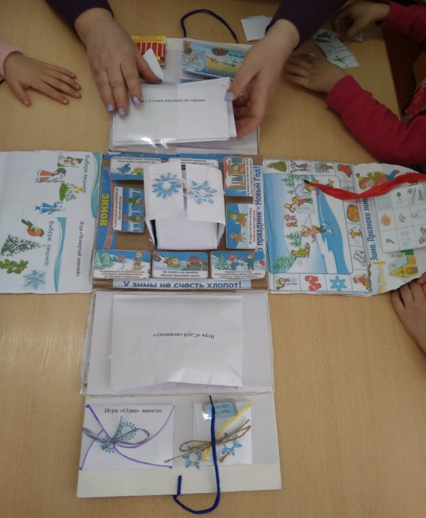
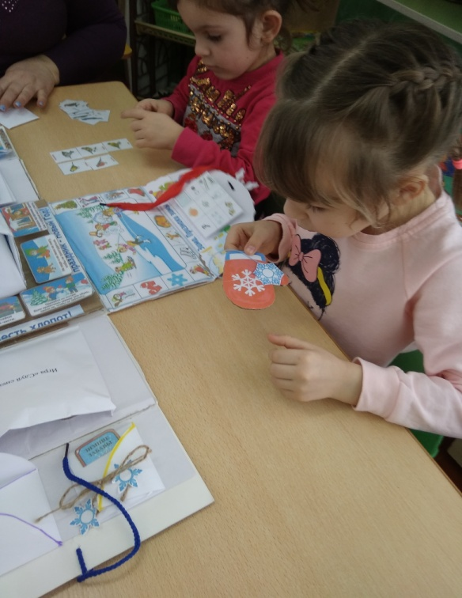
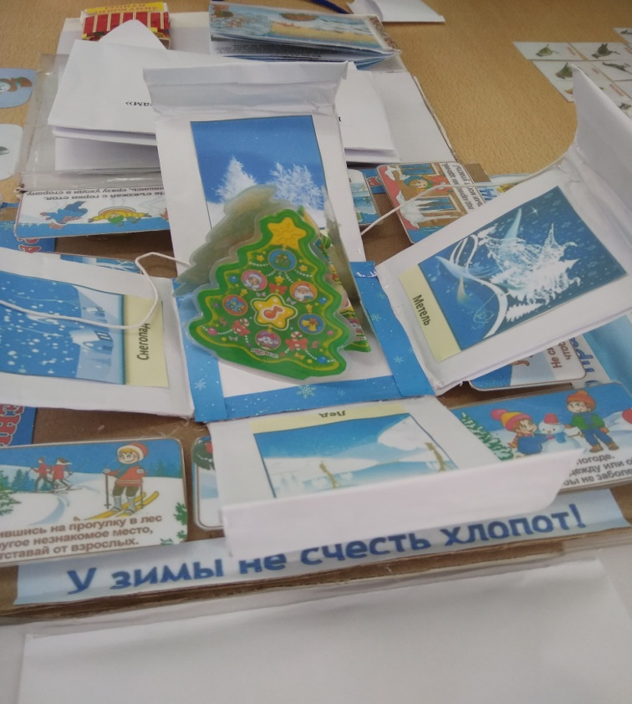
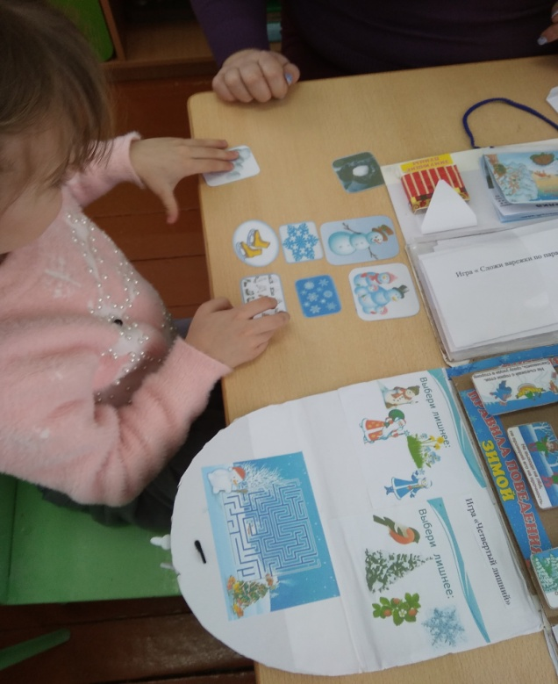
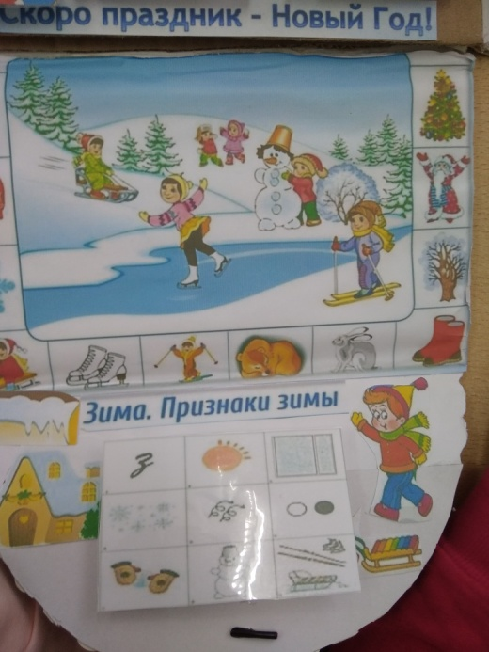

Slide 13
Тематический лепбук «Красная книга»

Slide 14
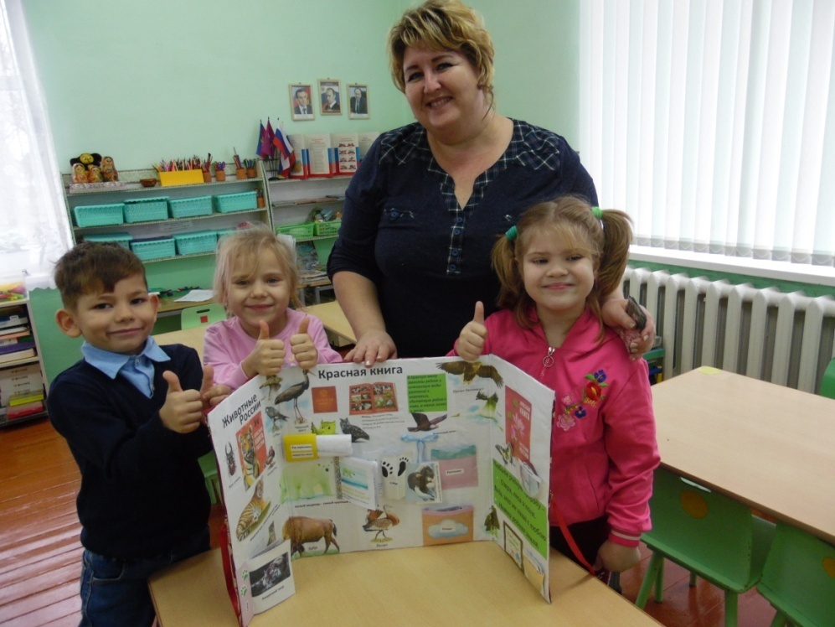
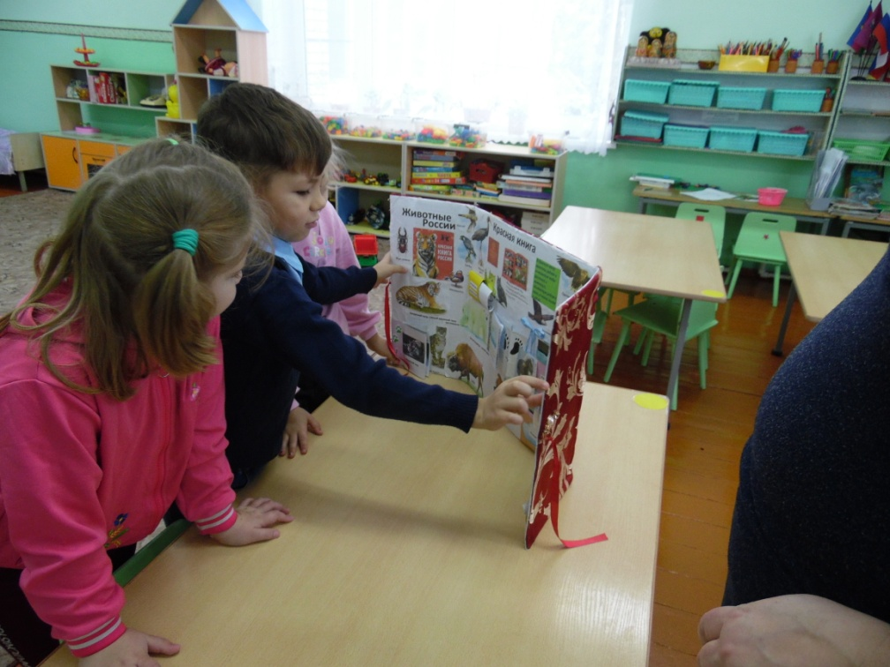
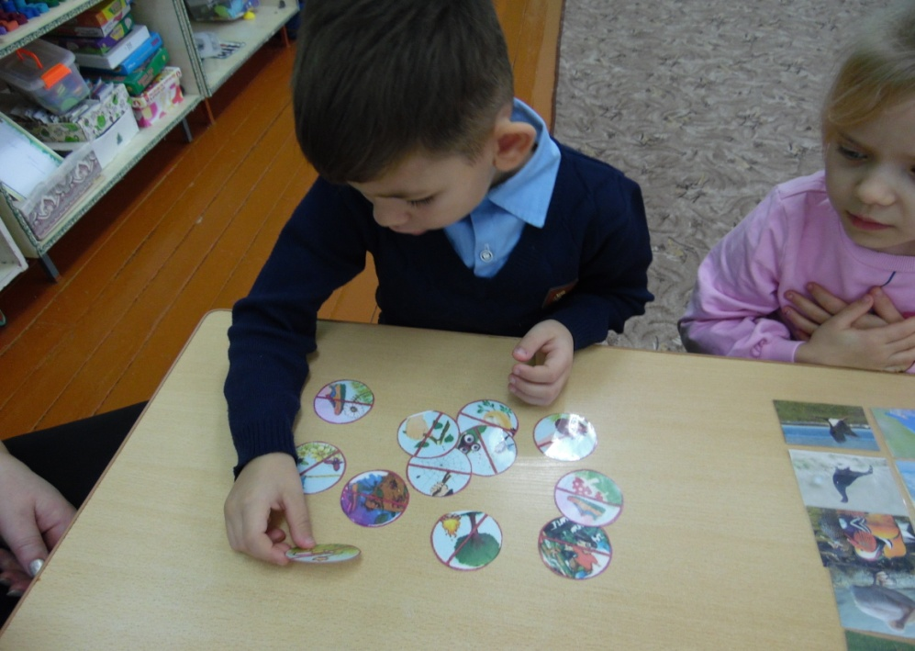
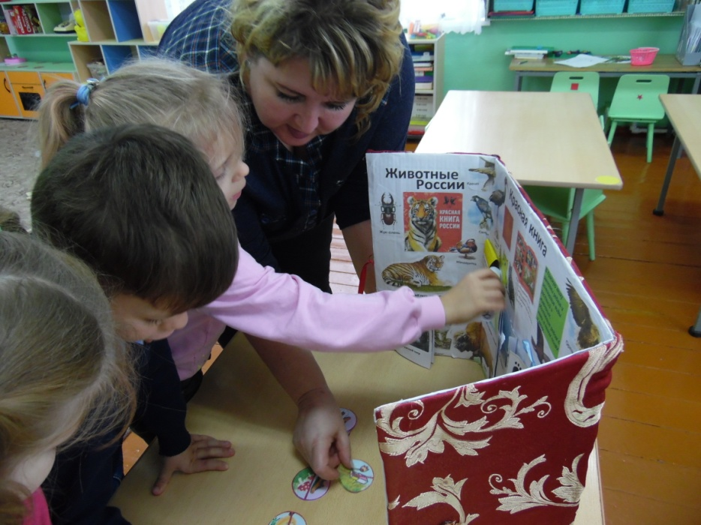

Slide 15
Тематический лепбук «Осень»

Slide 16
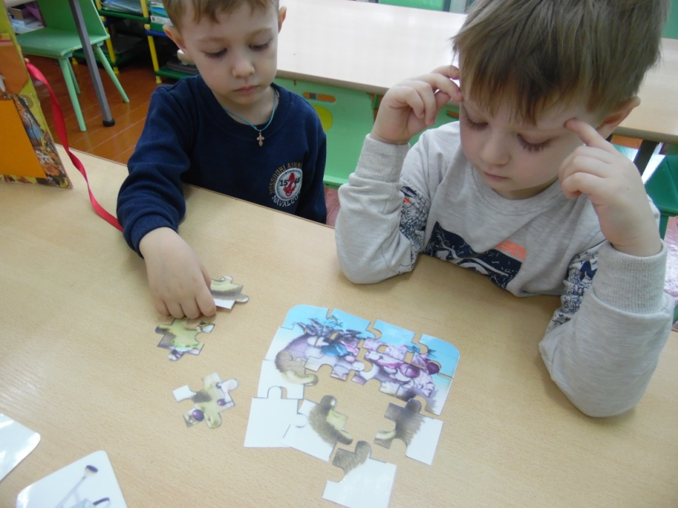
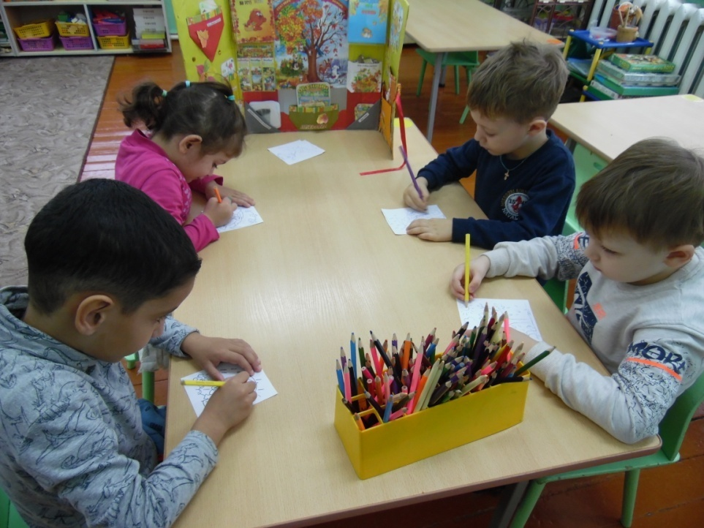
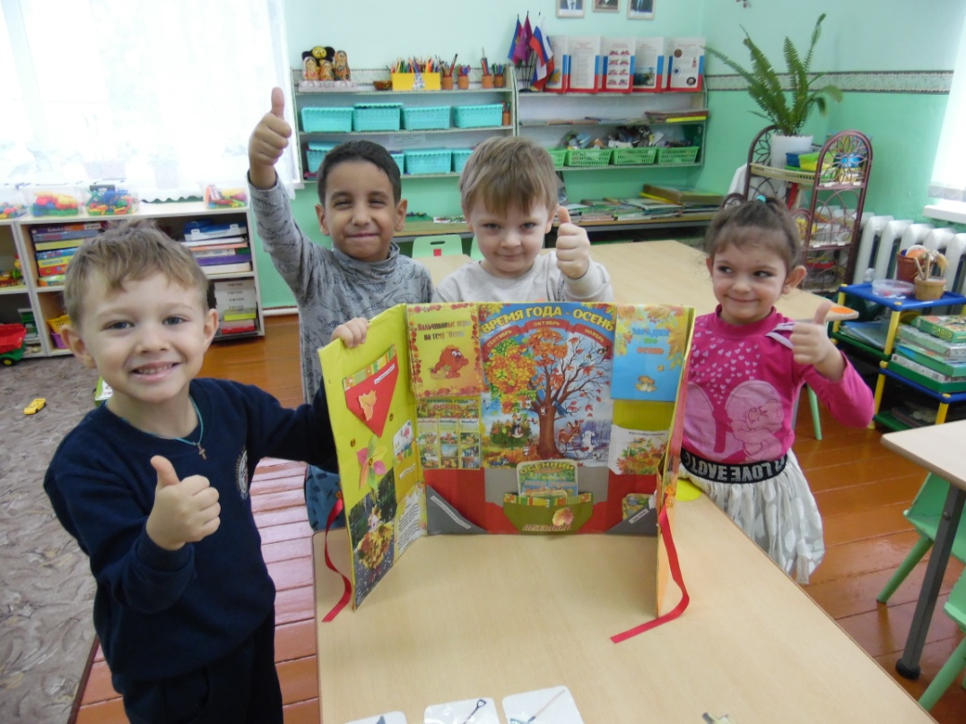

Slide 17
Лепбук по познавательному развитию «Волшебница водица»

Slide 18
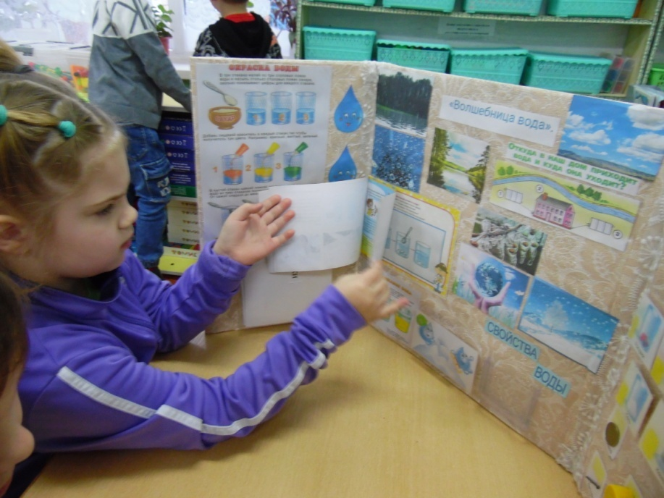
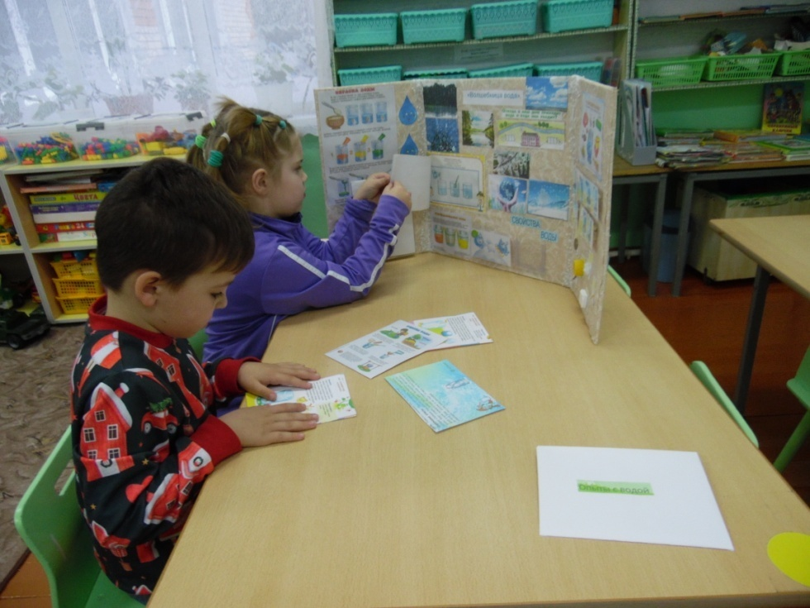
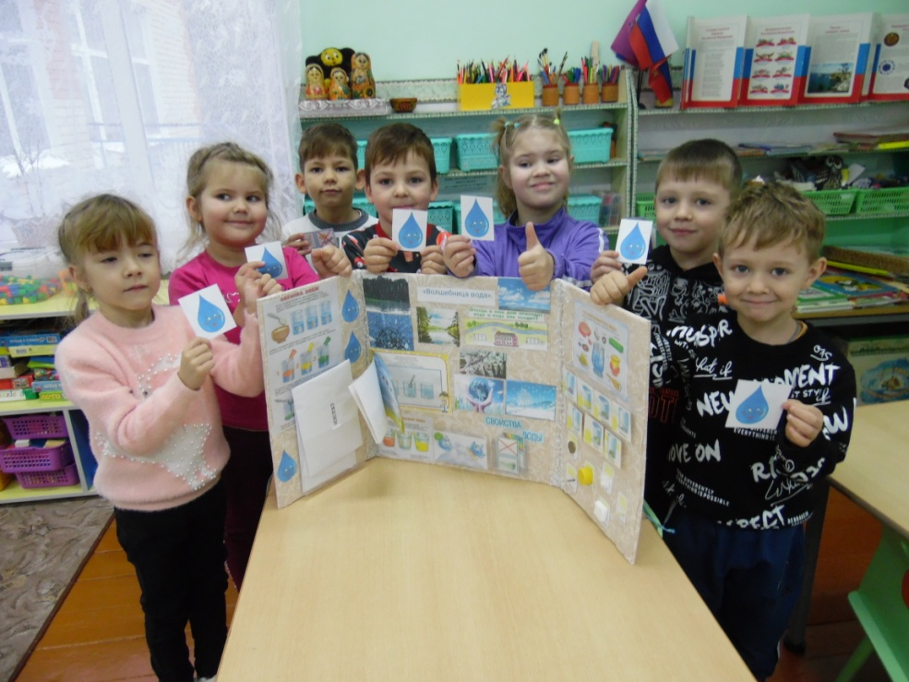

Slide 19
Лэпбук – итоговый результат совместной работы с детьми по той или иной теме. Его изготовлению должны предшествовать тематические занятия и игры, обсуждение и обговаривание сложных вопросов, выполнение заданий. Только в этом случае тематическая папка, действительно, выполнит свою роль, как закрепляющего, систематизирующего дидактического и игрового пособия.

